Slide 1
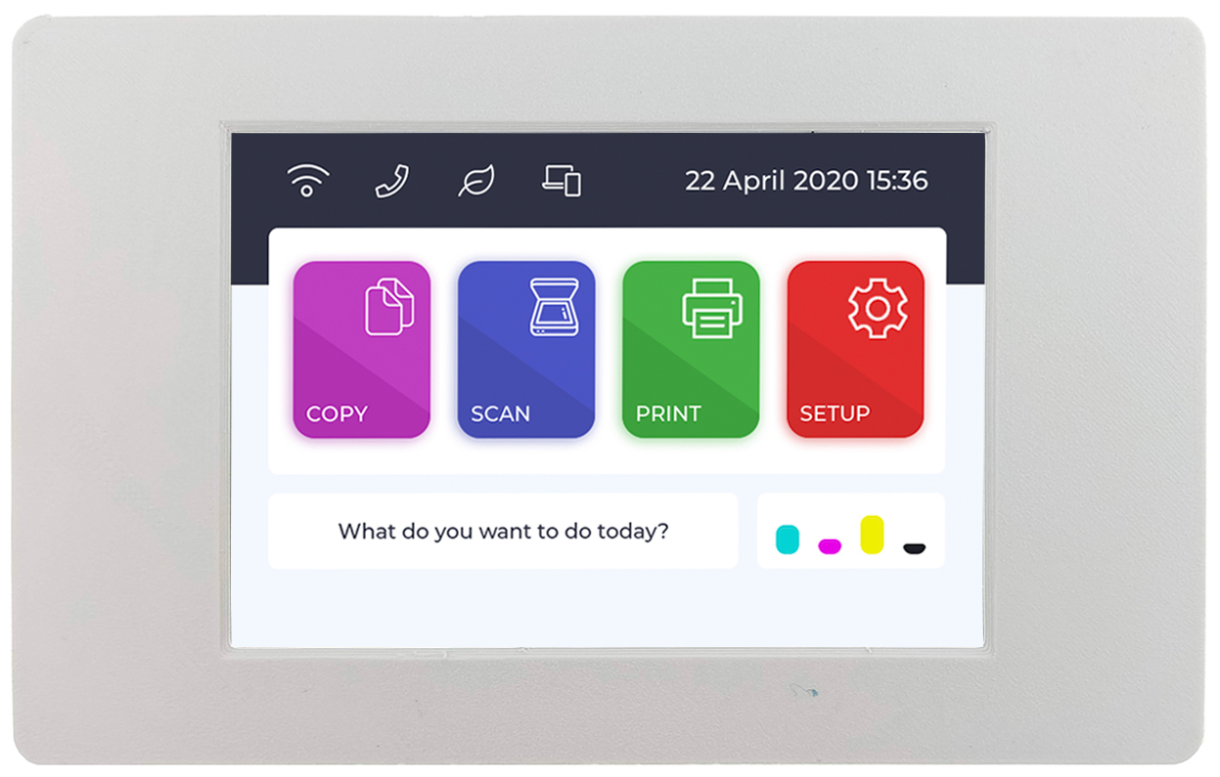
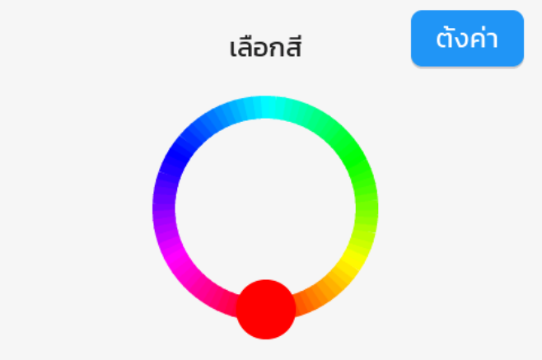

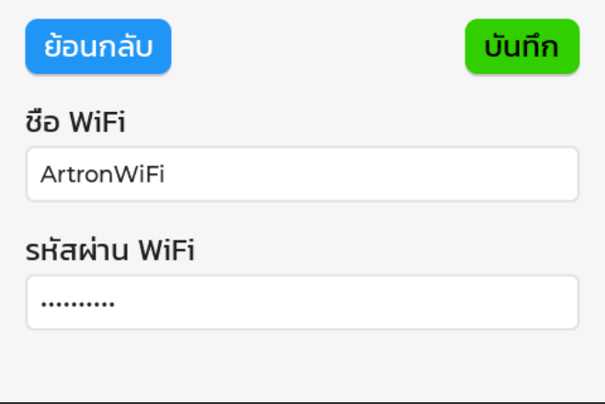
การสร้างและเปลี่ยนหน้า (Screen)
สร้างหน้าใหม่ และทำปุ่มกดเปลี่ยนหน้า

Slide 2
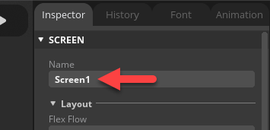
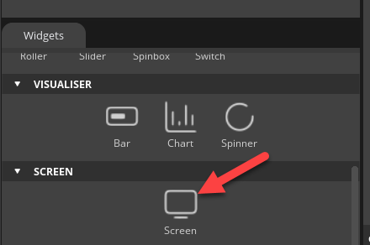
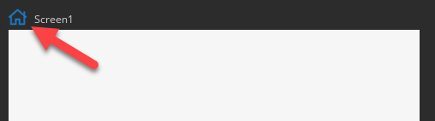
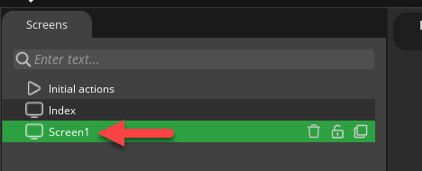
การสร้างหน้าใหม่
3) เปลี่ยนชื่อหน้าให้สื่อความหมาย
1) กด Screen ใน Widget
4) ก่อนกดสร้าง Widget ใหม่ ต้องกดที่หน้าให้ขึ้นรูปบ้านก่อน
2) กดเลือกหน้าใหม่ที่สร้าง

Slide 3
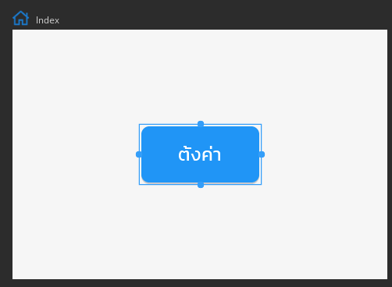
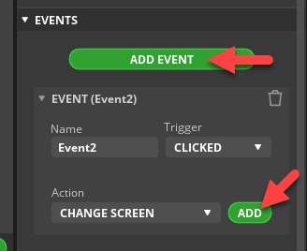
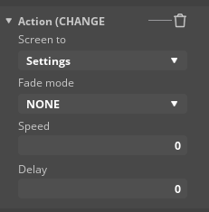
การกดปุ่มเปลี่ยนหน้า
1) กดเลือกปุ่มที่ต้องการ
2) กด AD EVENT ตั้งค่าตามรูป แล้วกด ADD
2) ตรง Screen to ให้เลือกหน้า แล้วตั้งค่าอื่น ๆ ตามรูป

Slide 4





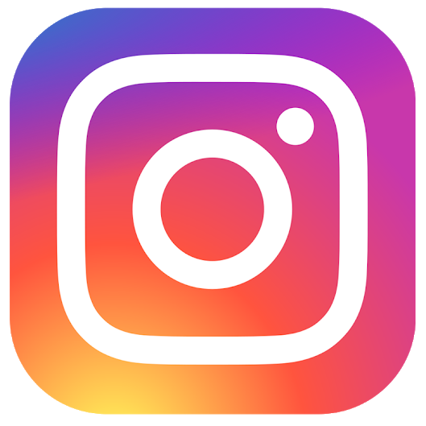
ติดต่อสอบถามเพิ่มเติม
www.ArtronShop.co.th
contact@atronshop.co.th
@artronshop
ArtronShop

